Slide 1
Redis的高级特性
李焕贞
河北师范大学软件学院
http://redisdoc.com/

Slide 2
高级应用
安全性
主从复制
事务处理
持久化机制
发布订阅信息
虚拟内存的使用
Notes:
事务处理不是很成熟

Slide 3
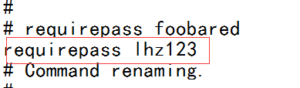
安全性
设置客户端连接后进行任何命令前需要使用的密码,
注意：重启服务器

Slide 4
主从复制
通过主从复制可以允许多个slave server拥有和master server相同的数据库副本。
主从复制特点：
1、master可以拥有多个slave
2、多个slave可以连接同一个master外，还可以互相连接
3、主从复制不会阻塞master，在同步数据时，master可以继续处理client请求
4、提高系统的伸缩性
https://redis.io/topics/replication
http://www.redis.cn/topics/replication.html
Notes:
心跳感应

Slide 5
主从复制
Redis主从复制过程：
1、slave与master建立连接，发送sync同步命令
2、master会启动一个后台进程，将数据库快照保存到文件中，同时master主进程会开始收集新的写命令并缓存。
3、后台完成保存后，就将此文件发送给slave
4、slave将此文件保存到硬盘上

Slide 6
主从复制
配置主从服务器
在salve配置文件中加入：
replicaof 192.168.154.122 6379
#指定master的ip和端口
masterauth lhz123
#主机密码
主服务器修改：bind 127.0.0.1 改为 bind 0.0.0.0

Slide 7
Redis事务控制
MULTI 、 EXEC 、 DISCARD 和 WATCH 是 Redis 事务相关的命令。事务可以一次执行多个命令， 并且带有以下两个重要的保证：
事务是一个单独的隔离操作：事务中的所有命令都会序列化、按顺序地执行。事务在执行的过程中，不会被其他客户端发送来的命令请求所打断。
事务是一个原子操作：事务中的命令要么全部被执行，要么全部都不执行。
EXEC 命令负责触发并执行事务中的所有命令。
https://redis.io/topics/transactions
http://www.redis.cn/topics/transactions.html
Notes:
如果客户端在使用 MULTI 开启了一个事务之后，却因为断线而没有成功执行 EXEC ，那么事务中的所有命令都不会被执行。
另一方面，如果客户端成功在开启事务之后执行 EXEC ，那么事务中的所有命令都会被执行

Slide 8
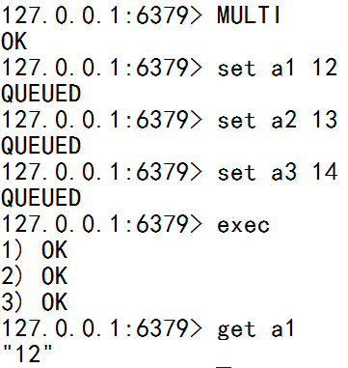
Redis事务控制-执行事务

Slide 9
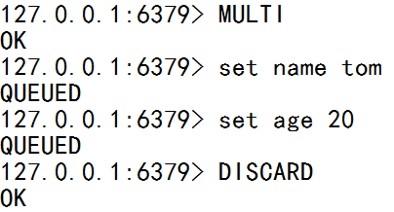
Redis事务控制-放弃事务discard
当执行 DISCARD 命令时， 事务会被放弃， 事务队列会被清空， 并且客户端会从事务状态中退出。

Slide 10
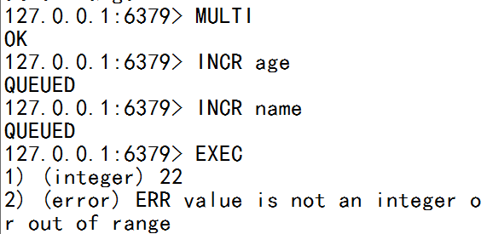
Redis事务控制-不支持回滚
Notes:
事务性支持比较简单，队列命令发生错误，命令会部分执行

Slide 11
Redis事务控制
乐观锁：每次去拿数据的时候都认为别人不会修改，所以不会上锁，但是在更新的时候会判断在此期间别人有没有去更新这个数据，可以使用版本号等机制。乐观锁适用于多读的应用类型，这样可以提高吞吐量。
乐观锁策略：提交版本必须大于当前版本才能执行更新
Notes:
事务性支持比较简单，队列命令发生错误，命令会部分执行
并发性，一致性对立
行级锁 ：
表锁：并发性差，一致性差
乐观锁：想保证高并发，一致性 举例子：张三，李四

Slide 12
Redis事务控制
悲观锁：每次去拿数据的时候都认为别人会修改，所以每次拿数据会上锁，这样别人想拿这个数据就会阻塞，直到它拿到锁。传统的关系型数据库就用到了这种锁机制，比如：行锁、表锁，读锁，写锁等，都是在操作之前先上锁。
Notes:
备份的是

Slide 13
Redis事务控制-WATCH
WATCH 命令可以为 Redis 事务提供 check-and-set （CAS）行为。
被 WATCH 的键会被监视，并会发觉这些键是否被改动过了。如果有至少一个被监视的键在 EXEC 执行之前被修改了，那么整个事务都会被取消，EXEC 返回nil来表示事务已经失败。
Notes:
事务性支持比较简单，队列命令发生错误，命令会部分执行

Slide 14
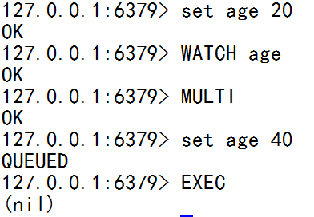
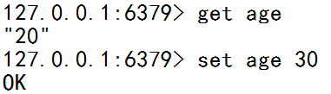
Redis事务控制-乐观锁实例
实例1： 实例2：
Notes:
watch age是否被修改

Slide 15
高级应用
安全性
主从复制
事务处理
持久化机制
发布订阅信息
虚拟内存的使用
Notes:
事务处理不是很成熟

Slide 16
持久化
Redis 是一个持久化的内存数据库
Redis 提供了不同级别的持久化方式（内存的数据保存到磁盘上）:
RDB（Redis DataBase）持久化方式能够在指定的时间间隔能对你的数据进行快照（SnapShot ）存储。
AOF(Append Only File)持久化方式记录每次对服务器写的操作，当服务器重启的时候会重新执行这些命令来恢复原始的数据，AOF命令以redis协议追加保存每次写的操作到文件末尾，Redis还能对AOF文件进行后台重写,使得AOF文件的体积不至于过大。
https://redis.io/topics/persistence
http://www.redis.cn/topics/persistence.html
Notes:
1、RDB 数据做备份，存数据
2、存操作

Slide 17
持久化-快照过程
快照是默认的持久化方式。这种方式是将内存中的数据以快照的方式写入到二进制文件中，默认的文件名为dump.rdb。可以通过配置自动做快照持久化的方式。可以对Redis 进行设置， 让它在“ N 秒内数据集至少有 M 个改动”这一条件被满足时， 自动保存一次数据集。你也可以通过调用 SAVE或者 BGSAVE ， 手动让 Redis 进行数据集保存操作。
save 900 1
#900秒内如果超过1个key被修改，则发起快照保存
Notes:
存在时间间隙，900s中有数据修改，宕机，会有数据损失
配置文件中dump.rdb介绍
可以用save命令，马上备份

Slide 18
持久化-快照过程
Redis会单独创建fork子进程来进行持久化，会先将数据写入到一个临时文件中，待持久化过程成结束了，再用这个临时文件替换上次持久化好的文件。
整个过程，主进程不进行任何IO操作，这就确保了极高的性能。如果需要大规模的数据恢复，且对于数据恢复的完整性不是非常敏感，那RDB方式要比AOF更加高效。
RDB缺点：最后一次持久化后的数据可能丢失。
Notes:
存在时间间隙，900s中有数据修改，宕机，会有数据损失

Slide 19
持久化-如何触发RDB快照
1、配置文件中默认的快照配置，冷拷贝后重新使用
2、命令save或者bgsave
save：只管保存，其他阻塞
bgsave：后台异步进行快照操作，还可以处理客户端请求
3、执行flushall，也会产生dump.rdb文件，但里面是空的，无意义
Notes:
flushall shutdown

Slide 20
持久化-如何恢复RDB快照
1、将备份文件(dump.rdb)移到安装目录并启动服务即可恢复
2、CONFIG GET dir 获取目录

Slide 21
持久化-AOF
由于快照方式是在一定时间间隔做一次的，所以如果redis意外down掉的话，就会丢失最后一次快照后的所有修改。
AOF比快照有更好的持久化性，是由于在使用aof的时候，redis会将每一个收到的命令都通过write函数追加到文件中，当redis重启时会通过重新执行文件中保存的写命令来在内存中重建整个数据库的内容。
保存在appendonly.aof文件中
Notes:
有什么问题？
set a1 1
incr a1
incr1 a1
不如set a1 10000
由于OS 会在内核中缓存write做的修改，所以可能不是立即写到磁盘上。这样AOF方式的持久化也还是有可能会损失部分修改。
可以通过配置文件告诉redis，我们想要通过fsync函数强制OS写入到磁盘的时机。

Slide 22
持久化-AOF
appendonly yes #启用持久化方式
appendsync always #收到写命令就立即写入磁盘，最慢，但保证安全的持久化
appendsync eveysec #每秒钟写入磁盘一次，在性能和持久化方面做了很好的折中
appendsync no #完全依赖OS，性能最好，持久性没有保证
Notes:
演示appendonly yes 产生appendonly.aof 文件存的是操作
演示
两者同时存在，谁其作用，修改appendonly.aof ，后边加一些乱码
redis-check-aof --fix appendonly.aof自动修复

Slide 23
持久化-AOF
正常恢复
启动：设置yes，修改默认的appendonly no修改为yes
将aof文件复制到对应目录下
恢复：重启redis然后重新加载
异常恢复
启动：设置yes，修改默认的appendonly no修改为yes
将写坏的aof文件复制到对应目录下
修复：redis-check-aof –fix进行修复
恢复：重启redis然后重新加载
Notes:
问题：越写越多

Slide 24
持久化-AOF Rewrite是什么
因为 AOF 的运作方式是不断地将命令追加到文件的末尾，所以随着写入命令的不断增加， AOF 文件的体积也会变得越来越大。当AOF文件的大小超过所设定的阈值时，redis就会启动AOF文件的内容压缩。执行bgrewriteof命令， Redis 将生成一个新的AOF文件， 这个文件包含重建当前数据集所需的最少命令。
Notes:
自我瘦身减肥计划
举个例子， 如果你对一个计数器调用了 100 次 INCR ， 那么仅仅是为了保存这个计数器的当前值， AOF 文件就需要使用 100 条记录（entry）。然而在实际上， 只使用一条 SET 命令已经足以保存计数器的当前值了， 其余 99 条记录实际上都是多余的。

Slide 25
持久化-AOF Rewrite原理
AOF 文件持续增长时，会fork出一条新进程来将文件重写，
遍历新进程的内存中数据，每条记录有一条set语句。重写aof文件的操作，并没有读取旧的aof文件，而是将整个内存中的数据库内容用命令的方式重写了一个新的aof文件，这点和快照类似。
Notes:
先写临时文件后再rename

Slide 26
持久化-AOF Rewrite触发机制
Redis会记录上次重写时的AOF大小，默认配置适当AOF文件大小是上次rewrite后大小的一倍且文件大于64M时触发
Notes:
自我瘦身减肥计划
举个例子， 如果你对一个计数器调用了 100 次 INCR ， 那么仅仅是为了保存这个计数器的当前值， AOF 文件就需要使用 100 条记录（entry）。然而在实际上， 只使用一条 SET 命令已经足以保存计数器的当前值了， 其余 99 条记录实际上都是多余的。

Slide 27
持久化总结
RDB的优点
RDB是一个非常紧凑的文件
RDB在保存RDB文件时父进程唯一需要做的就是fork出一个子进程,接下来的工作全部由子进程来做，父进程不需要再做其他IO操作，所以RDB持久化方式可以最大化redis的性能.
与AOF相比,在恢复大的数据集的时候，RDB方式会更快一些
RDB的缺点
数据丢失风险大
RDB 需要经常fork子进程来保存数据集到硬盘上,当数据集比较大的时候,fork的过程是非常耗时的,可能会导致Redis在一些毫秒级内不能响应客户端的请求

Slide 28
持久化总结
AOF的优点
AOF文件是一个只进行追加的日志文件
使用AOF 会让你的Redis更加灵活: 你可以使用不同的fsync策略
Redis 可以在 AOF 文件体积变得过大时，自动地在后台对 AOF 进行重写
AOF 文件有序地保存了对数据库执行的所有写入操作， 这些写入操作以 Redis 协议的格式保存， 因此 AOF 文件的内容非常容易被人读懂， 对文件进行分析也很轻松

Slide 29
持久化总结
AOF的缺点
对于相同的数据集来说，AOF 文件的体积通常要大于 RDB 文件的体积
根据所使用的 fsync 策略，AOF 的速度可能会慢于 RDB

Slide 30
Redis 发布/订阅（Pub/Sub）
发布/订阅（Pub/Sub）是一种消息通信模式，主要是目的是解除消息发布者和消息订阅之间的耦合，Redis作为一个Pub/Sub的Server，在发布者和订阅者之间起到了消息路由的功能。订阅者可以通过SUBSCRIBE和PSUBSCRIBE 命令向server订阅自己感兴趣的消息类型，redis将信息类型称为频道(channel)。当发布者通过PUBLISH命令向server发送特定类型的信息时，订阅该信息类型的全部client都会收到此消息。
Notes:
发布了之后，所有的订阅者都可以看到
信息类型称为channel
消息系统,web聊天系统

Slide 31
Redis 发布/订阅（Pub/Sub）
subscribe 订阅给定的一个或多个频道的信息
psubscribe 订阅一个或多个符合给定模式的频道
publish 信息 message 发送到指定的频道 channel
unsubscribe 指示客户端退订给定的频道
punsubscribe 指示客户端退订所有给定模式
Notes:
发布了之后，所有的订阅者都可以看到
信息类型称为channel

Slide 32
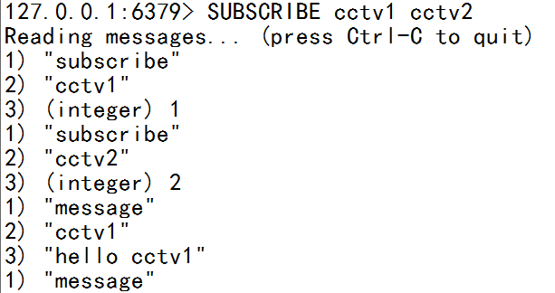
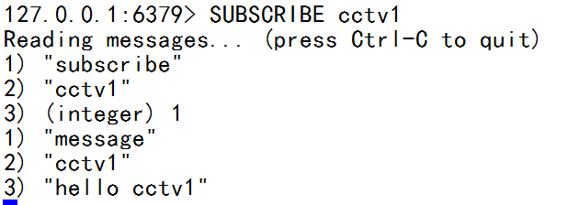
Redis 发布/订阅（Pub/Sub）

